Slide 1
CI/CD & DevOps
张实秋 / Google软件工程师

Slide 2

讲师介绍
Google Cloud工程师、技术负责人
参与实现了Google Kubernetes IPv6特性
Google Cloud官方博客作者之一
拥有多年云平台开发经验

Slide 3
目录
1
CI / CD 概念
2
Jenkins 基础
3
Jenkins 高级主题
4
Jenkins 实战

Slide 4
CI / CD 概念
DevOps 工程团队
软件生命周期
Continuous Integration
Continuous Delivery

Slide 5
DevOps
DevOps是软件行业工程理念和一系列工具的结合，核心目的是 提高企业交付软件的速度

Slide 6
DevOps
提高软件进化的速度
提供更好的软件可靠性
使用自动化工具，提高可扩展性
改善团队之间的协作

Slide 7
DevOps的两个重要的核心
持续集成/持续交付或部署（CI/CD）
基础设施即代码（IaC）

Slide 8
什么是CI/CD？
软件开发生命周期 Software Development LifeCycle
指软件的产生直到成熟的全部过程
从设计、实现编码和部署，到维护和更新，直到最后退役
持续迭代的过程中，需要引入自动化流水线来频繁交付/部署应用系统，也就是所谓的CI/CD。

Slide 9
什么是CI/CD？
CI/CD是DevOps团队构建、打包、测试和部署应用程序的一种一致的、自动化的方式。

Slide 10
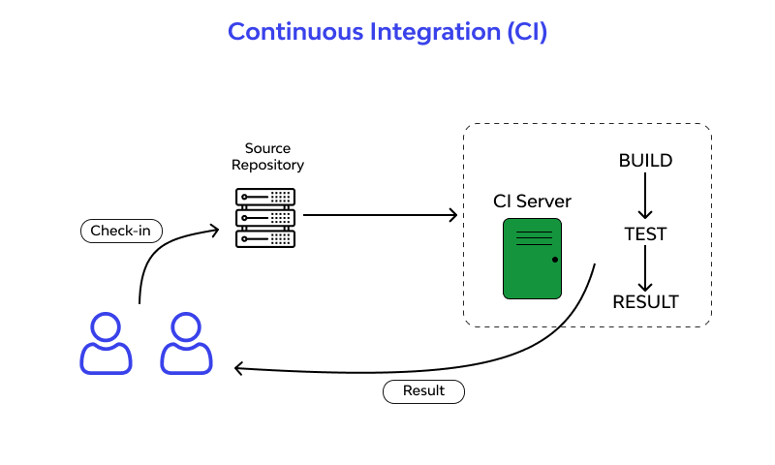
CI: Continuous Integration
持续集成是指定期构建项目新开发的代码更新，使用自动化工具对整合后的代码进行验证和测试，并集成到类似Git这样的代码存储库中。
source: https://www.wallarm.com/what/what-is-ci-cd-concept-how-can-it-work

Slide 11
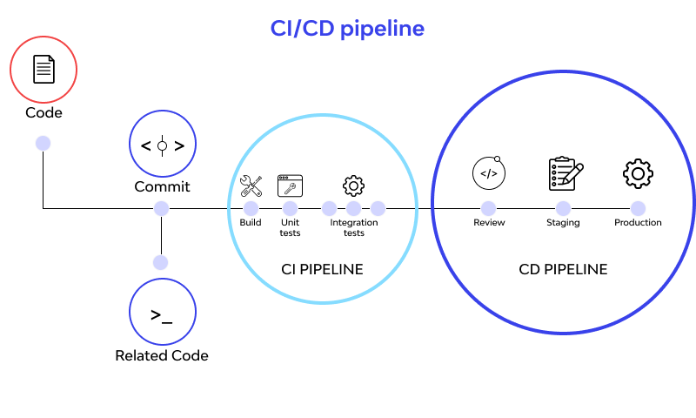
CD: Continuous Delivery / Deployment
持续交付是将合并和验证的代码自动发布到存储库中
持续部署将准备好的版本交付到生产环境中。
source: https://www.wallarm.com/what/what-is-ci-cd-concept-how-can-it-work

Slide 12
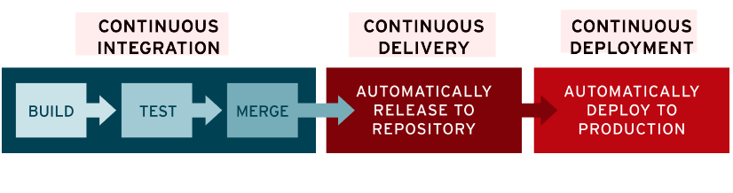
什么是CI/CD？
source: www.redhat.com/en/topics/devops/what-is-ci-cd

Slide 13
总结
DevOps 概念
软件生命周期
Continuous Integration
Continuous Delivery / Deployment

Slide 14

THANKS

